Slide 1
Введение в обучение с подкреплением Осминин Константин 11 июня 2019

Slide 2
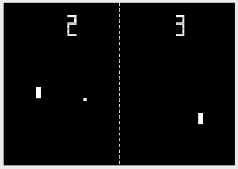
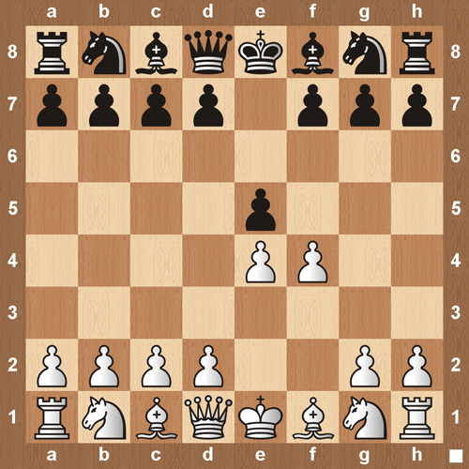
Как научиться играть в шахматы
На общий итог влияет последовательность действий
Отклик на действия может запаздывать
Многошаговый процесс, ценность каждого действия сложно определить сразу

Slide 3
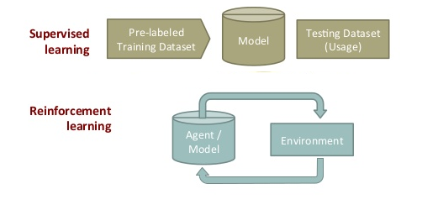
RL vs ML
Нет учителя, только прямые вознаграждения от среды
Агент учится определять вклад каждого действия в суммарном вознаграждении
Агент взаимодействует со средой, учась итеративно

Slide 4
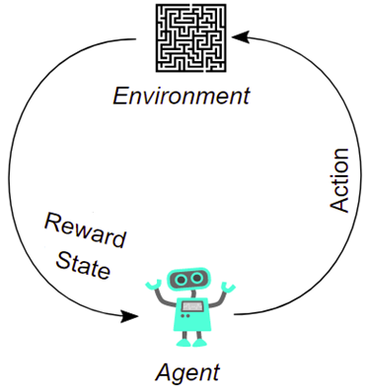
Терминология RL
Мы задаем окружение, или среду (environment) – модель реального мира с механикой: правилами, возможными действиями и вознаграждениями.
Агент взаимодействует с окружением как с черным ящиком, предпринимая действия (action) и получая в ответ новое наблюдаемое состояние окружения (state) и текущее вознаграждение (reward).
Цикл повторяется до конца игры.
Цель агента – максимизировать суммарное получаемое вознаграждение.

Slide 5
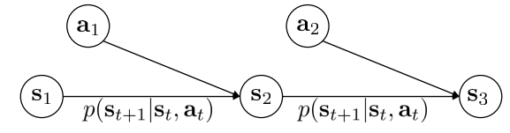
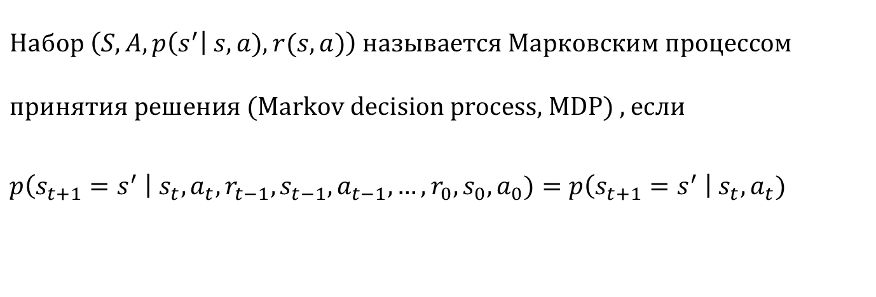
MDP
$$Набор \left(S, A, p\left(s^{′}\right| s,a), r(s, a)\right) \text{называется Марковски}\text{м}\text{ процесс}\text{ом}\text{ принятия решения} \text{(}\text{Markov} \text{decision} \text{process}\text{, }\text{MDP}\text{) }\text{, если}$$
$$p\left({s_{t+1}=s}^{′} \right| s_{t},a_{t},r_{t−1}, s_{t−1},a_{t−1},…, {r_{0}, s}_{0},a_{0})=p\left({s_{t+1}=s}^{′} \right| s_{t},a_{t})$$

Slide 6
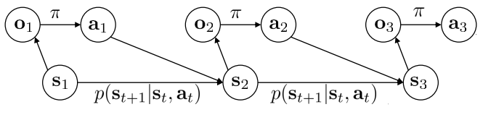
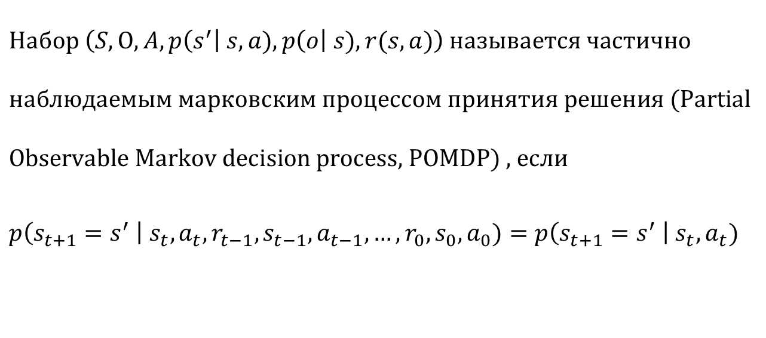
POMDP
$$Набор \left(S, O, A, p\left(s^{′}\right| s,a), p\left(o\right| s), r(s, a)\right) \text{называется }\text{частично наблюдаемым м}\text{арковски}\text{м}\text{ процесс}\text{ом}\text{ принятия решения} \text{(}\text{Partial} \text{Observable} \text{Markov} \text{decision} \text{process}\text{, }\text{PO}\text{MDP}\text{) }\text{, если}$$
$$p\left({s_{t+1}=s}^{′} \right| s_{t},a_{t},r_{t−1}, s_{t−1},a_{t−1},…, {r_{0}, s}_{0},a_{0})=p\left({s_{t+1}=s}^{′} \right| s_{t},a_{t})$$

Slide 7

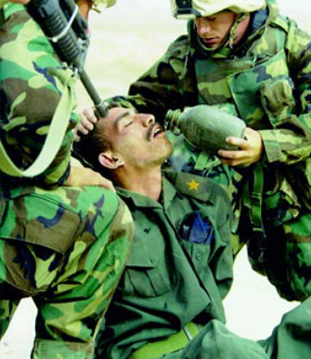
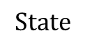
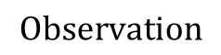
Observation vs state
$$\text{Observation}$$
$$\text{State}$$

Slide 8
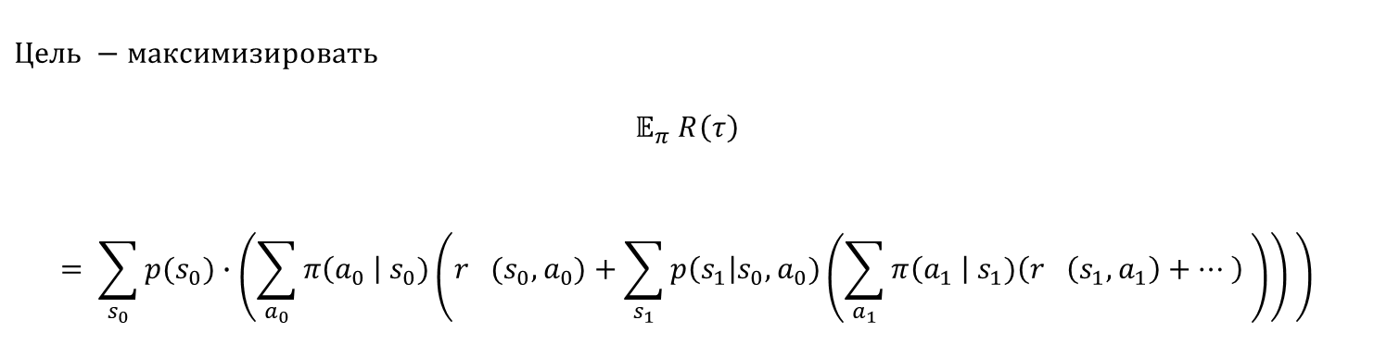
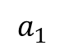
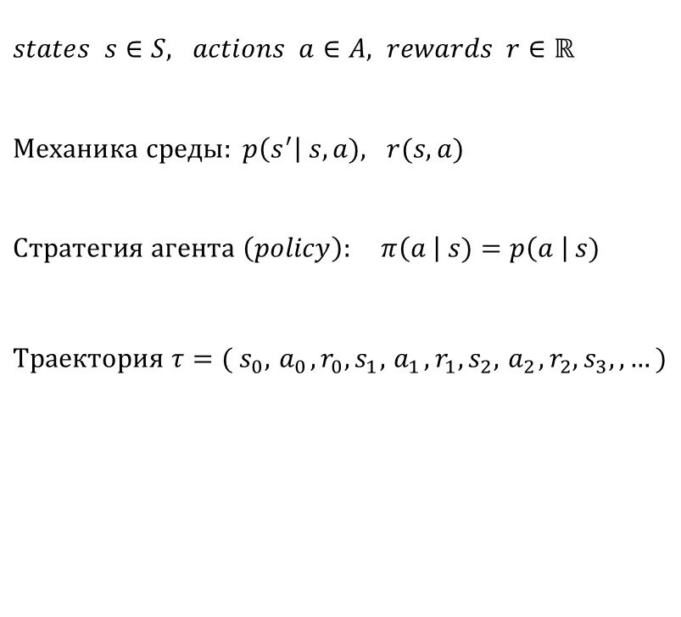
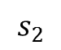
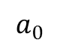
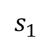
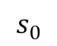
Формальная постановка задачи
$states s∈S, actions a∈A, rewards r∈ℝ$
$Механика среды: p\left(s^{′}\right| s,a), r(s, a)$
$Cтратегия агента \left(policy\right): π\left(a \right| s)=p\left(a \right| s)$
$$Траектория τ=( s_{0},{ a}_{0},r_{0},s_{1},{ a}_{1},r_{1},s_{2},{ a}_{2},r_{2}, s_{3},, …)$$
$$s_{0}$$
$$a_{0}$$
$$s_{1}$$
$$a_{1}$$
$$s_{2}$$
$Цель −максимизировать$
$$𝔼_{π} R\left(τ\right)$$
$$= \sum_{s_{0}}{p(s_{0})∙\left(\sum_{a_{0}}{π\left(a_{0} \right| s_{0})\left(r_{}(s_{0},a_{0})+\sum_{s_{1}}{p\left(s_{1}\right|s_{0},a_{0})\left(\sum_{a_{1}}{π\left(a_{1} \right| s_{1})\left(r_{}\left(s_{1},a_{1}\right)+… \right) }\right)}\right) }\right)}$$

Slide 9
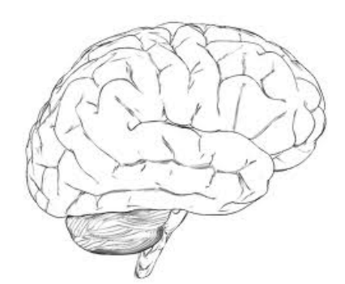

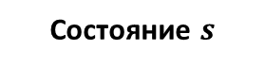

Методы RL
Имитация
Value-based
Policy gradient
Actor - Critic
Model-based
...
Агент
Состояние $s$
Действие $a$
Reward r
Среда

Slide 10
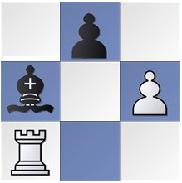



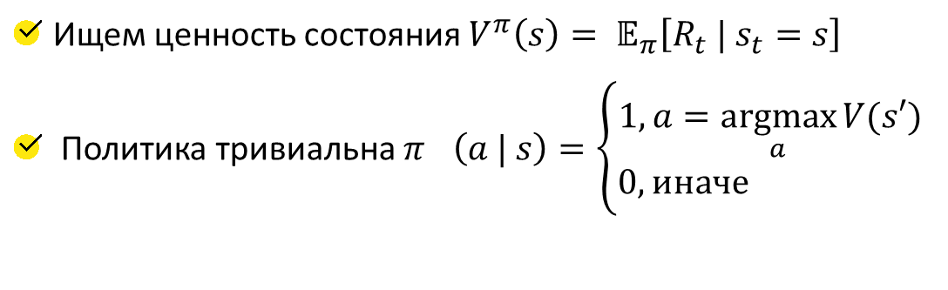
Value based methods
Ищем ценность состояния $V^{π}\left(s\right)= 𝔼_{π}\left[R_{t} | s_{t}=s\right]$
Политика тривиальна $π^{}\left(a | s\right)=\left\{\begin{matrix}1,a=\underset{a}{argmax}{V(s′)} \\ 0, иначе \end{matrix}\right.$
Примеры:
Value iteration
Q-learning
Pros: Умеет учится на чужом опыте. Гарантии сходимости в некоторых случаях.
Contras: Оптимизируем не реворд.
+2
+2
-15
-1

Slide 11
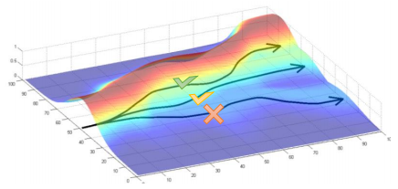
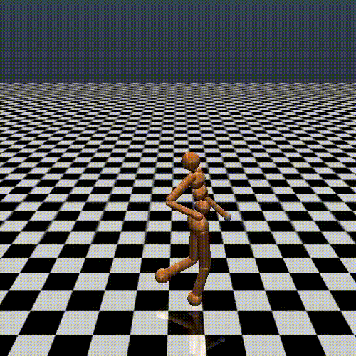
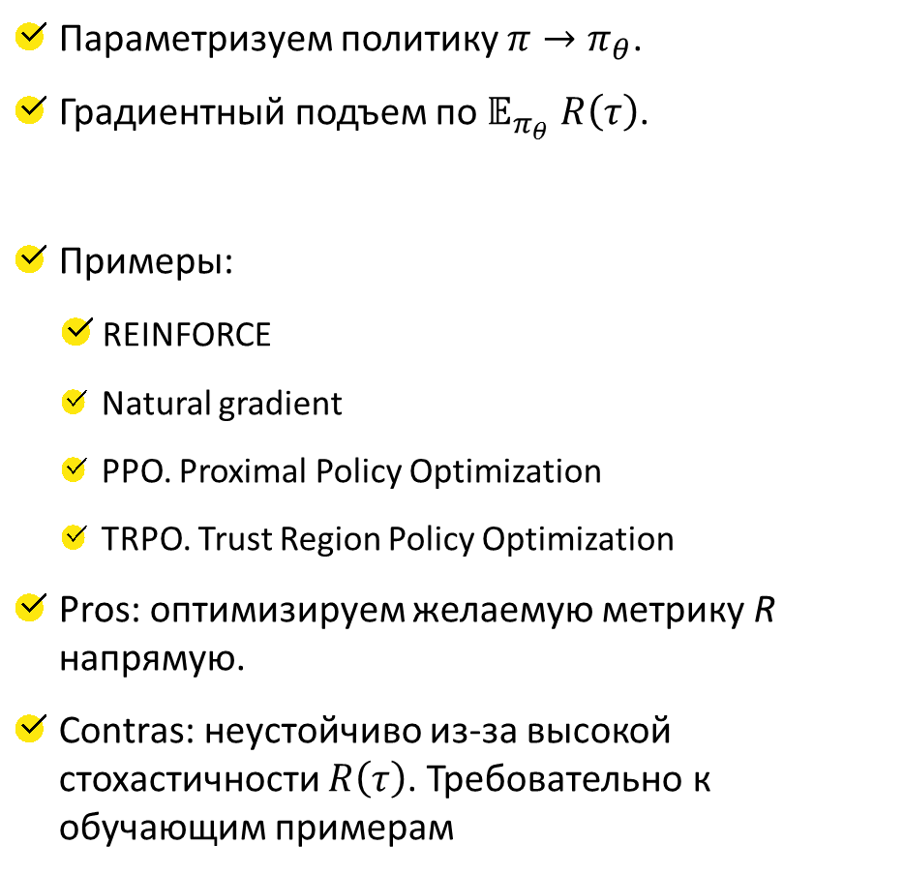
Policy gradient methods
Параметризуем политику $π→π_{θ}$.
Градиентный подъем по${ 𝔼}_{π_{θ}} R\left(τ\right)$.
Примеры:
REINFORCE
Natural gradient
PPO. Proximal Policy Optimization
TRPO. Trust Region Policy Optimization
Pros: оптимизируем желаемую метрику R напрямую.
Contras: неустойчиво из-за высокой стохастичности $R\left(τ\right)$. Требовательно к обучающим примерам

Slide 12
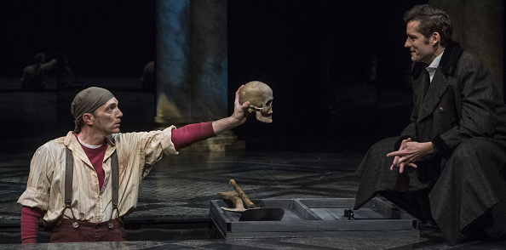
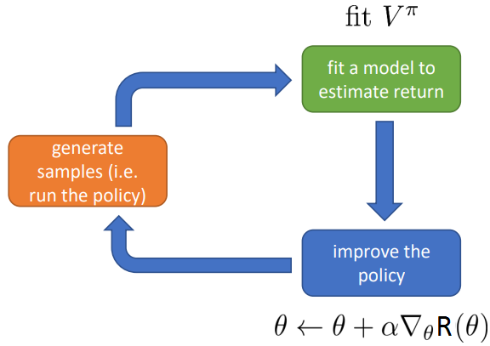
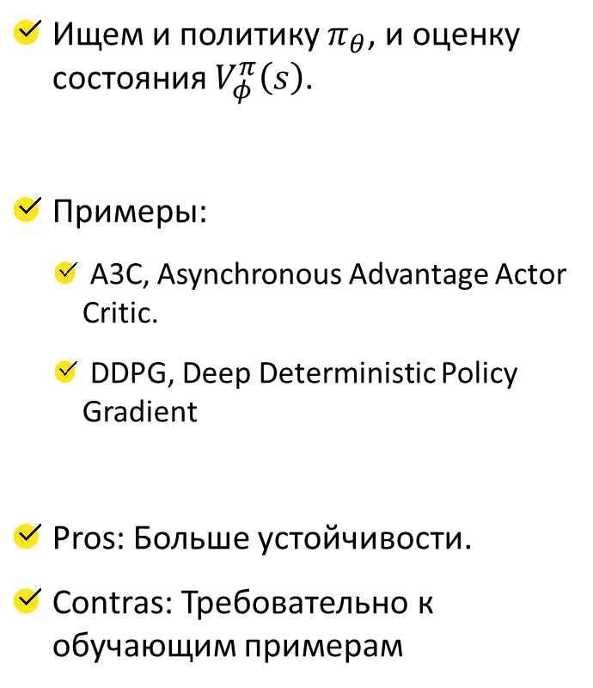
Actor Critic
Ищем и политику $π_{θ}$, и оценку состояния $V_{φ}^{π}\left(s\right)$.
Примеры:
A3C, Asynchronous Advantage Actor Critic.
DDPG, Deep Deterministic Policy Gradient
Pros: Больше устойчивости.
Contras: Требовательно к обучающим примерам

Slide 13
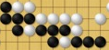
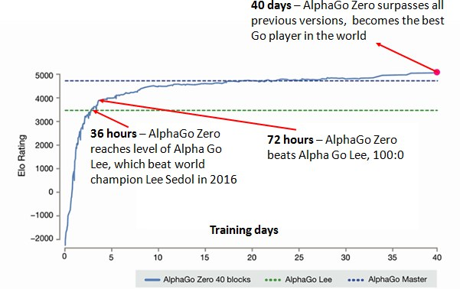
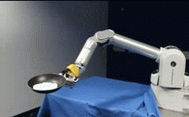
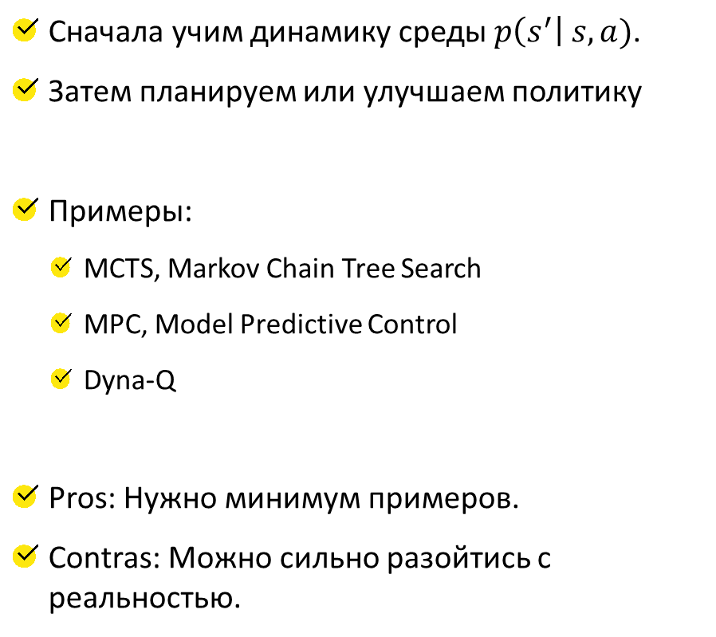
Model based
Сначала учим динамику среды $p\left(s^{′}\right| s,a)$.
Затем планируем или улучшаем политику
Примеры:
MCTS, Markov Chain Tree Search
MPC, Model Predictive Control
Dyna-Q
Pros: Нужно минимум примеров.
Contras: Можно сильно разойтись с реальностью.

Slide 14
Почему столько алгоритмов ?
Требовательность к количеству примеров
Стабильность обучения
Знаем ли, как устроена среда
Дискретные и непрерывные состояния и действия
Иногда проще моделировать политику, иногда модель

Slide 15

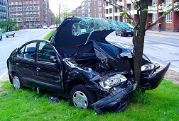
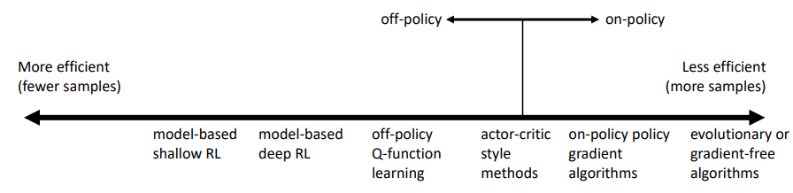
Требовательность к объему примеров

Slide 16
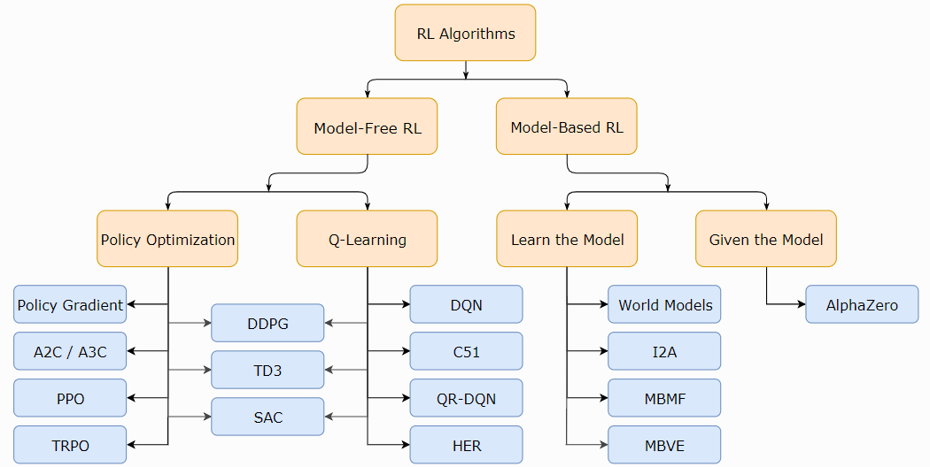
Таксономия методов RL
Source: SpinningUp OpenAI

Slide 17
Структура курса
Q-learning . V и Q значения. Алгоритм. Q(lambda). SARSA. Табличный метод. DQN. Replay buffer. Double Q-learning. Target network.
Policy gradient. REINFORCE. Actor-critic. A2C. A3C. DDPG. PPO. TRPO.
Исследование среды. Эпсилон-жадный алгоритм. Семплирование Томсона. Многорукие бандиты. Оптимизм. Прирост информации.
Модельные методы. Локальные и глобальные методы. LQR.
Distributional RL. Распределенное обучение с подкреплением. Вариационный вывод. Байесовское обучение с подкреплением.
Inverse RL. Восстановление среды по оптимальным траекториям.
Transfer learning. Transfer learning, multitask learning. Meta learning.

Slide 18
Требования курса
Тервер, матстат
Машинное обучение, базовые вещи
Python, Jupyter, pytorch

Slide 19
Литература
Основы в книге Sutton & Barto Book: Reinforcement Learning: An Introduction
complete draft нового издания, на английском
первое издание книги, pdf на русском, можно купить бумажную книгу на русском
Online-курсы и лекции
лекции курса CS294 (UC Berkley)
материалы курса ШАД по RL
OpenAI SpinningUp
UC Berkeley RL Bootcamp
лекции Дэвида Сильвера (DeepMind)

Slide 20
Домашнее задание
Семинар ФТШ по pytorch
Если хочется глубже: 60min blitz tutorial from pytorch

Slide 21
Спасибо

